Slide 1

Государственное бюджетное учреждение дополнительного образования
"Детский технопарк "Кванториум"
Ответственность родителей за жизнь и здоровье детей во время каникул
Волгоград, 2024

Slide 2

Ответственность родителей за жизнь и здоровье детей во время каникул
Родители несут полную ответственность за жизнь и здоровье своих детей (согласно ст.63, 65 Семейного кодекса РФ, ст. 5.35 Кодекса Российской Федерации об административных правонарушениях – КоАП РФ).
Дети до 18 лет с 22 часов до 6 часов по местному времени (ст. 1 Федеральный закон от 24.07.1998 N 124-ФЗ "Об основных гарантиях прав ребенка в Российской Федерации") имеют право находится на улице или в общественных местах (в том числе в кафе) только в сопровождении взрослых. Ответственность за это несут исключительно родители ребенка.

Slide 3

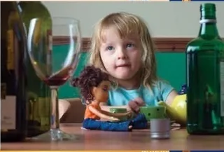
За ненадлежащее исполнение родительских обязанностей ст. 5.35 КоАП РФ предусмотрена административная ответственность в виде предупреждения или административного штрафа в размере от 100 до 500 рублей.
За вовлечение несовершеннолетнего в употребление алкогольной и спиртосодержащей продукции, новых потенциально опасных психоактивных веществ или одурманивающих веществ статьей 6.10 КоАП РФ предусмотрена ответственность
в виде административного штрафа в размере
от 1 500 до 3 000 рублей.

Slide 4

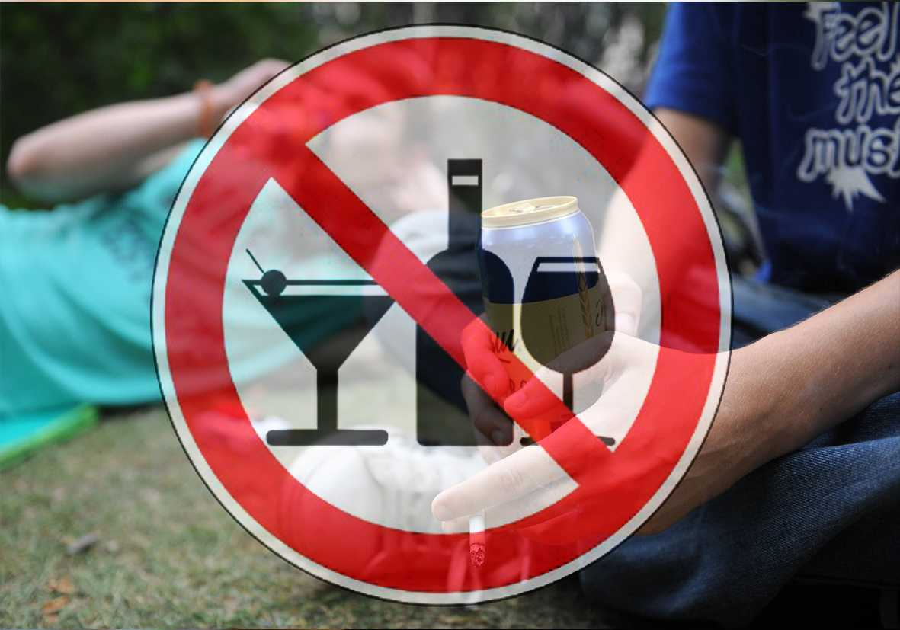
Ст. 20.22 КоАП РФ предусмотрена административная ответственность за следующие противоправные действия несовершеннолетних лиц:
- появление в состоянии опьянения в общественном
месте;
распитие алкогольной и спиртосодержащей
продукции в общественном месте;
- потребление одурманивающих веществ в общественном месте.
что влечет наложение административного штрафа на родителей или иных законных представителей несовершеннолетних в размере от 1 500 до 2 000 рублей.

Slide 5
В случае гибели ребенка вследствие грубой недисциплинированности, невнимательности, неосмотрительных действий, поступков и поведения родителей последние могут быть привлечены к уголовной ответственности по ч. 1 ст. 109 Уголовного кодекса Российской Федерации – «Причинение смерти по неосторожности», которой предусмотрены следующие виды наказаний:
- исправительные работы на срок до 2 лет,
- ограничение свободы на срок до 2 лет,
- принудительные работы на срок до 2 лет,
- лишение свободы на срок до 2 лет.

Slide 6
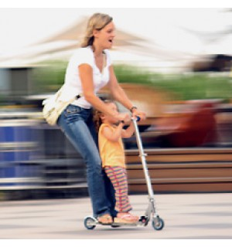
Источником повышенной опасности для детей являются велосипеды и получившие, на сегодняшний день, распространение средства индивидуальной мобильности (СИМ: электросамокаты, электроскейтборды, гироскутеры, сигвеи, моноколеса и иные аналогичные средства передвижения).
За нарушения правил дорожного движения, в зависимости от степени и формы вины, наличия и характера вредоносных последствий, может наступить:
- административная ответственность,
- уголовная ответственность,
- гражданская ответственность.

Slide 7
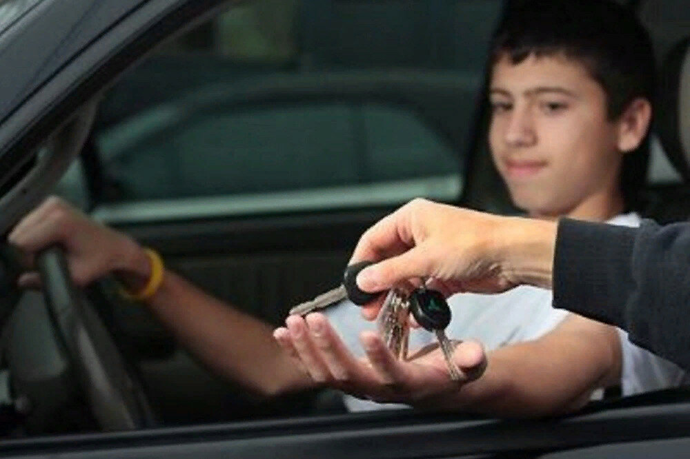
Родители (законные представители) несовершеннолетних лиц, за нарушение правил дорожного движения могут быть привлечены к административной ответственности:
- за передачу управления транспортным
средством лицу, не имеющему права управления
по ч. 3 ст. 12.7 КоАП РФ (штраф 30 000 рублей).
- за передачу управления транспортным средством несовершеннолетнему, находящемуся в состоянии опьянения по ч.2 ст.12.8 КоАП РФ (штраф 30 000 рублей, либо лишение права управления сроком от 1,5 до 2 лет).

Slide 8
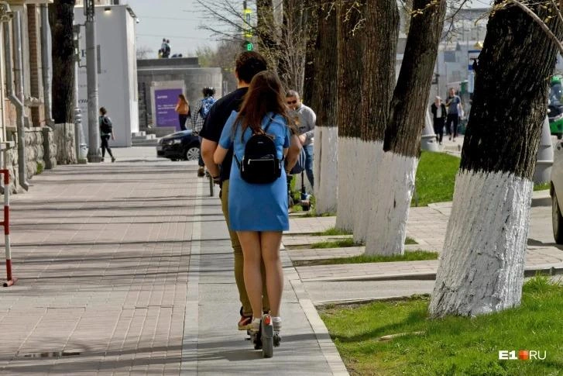
Лица, ведущие СИМ, в том числе несовершеннолетние, за нарушения Правил дорожного движения могут быть привлечены к административной ответственности:
за езду вдвоем на одном самокате, превышение
скорости или выезд на дорогу, где нельзя
передвигаться на СИМ, налагается штраф 800 руб.
(ч. 2 ст. 12.29 КоАП РФ). На электросамокатах запрещено перевозить пассажиров – то есть ездить вдвоем на одном транспорте.
штраф в размере 1000 - 1500 руб. налагается за езду в состоянии опьянения (ч.3 ст. 12.29 КоАП РФ) или причинение вреда здоровью человека легкой или средней тяжести по неосторожности (ч.2 ст.12.20 КоАП РФ).

Slide 9
- за нарушение правил дорожного движения повлекшее по неосторожности причинение легкого или средней тяжести вреда здоровью потерпевшего налагается штраф в размере 1000 руб. (ч. 2 ст. 12.30 КоАП РФ).
Несовершеннолетний, достигший возраста 16 лет, может быть привлечен к административной ответственности за все нарушения Правил дорожного движения включая управление в состоянии опьянения, однако для несовершеннолетних отсутствует наказание в виде административного ареста.

Slide 10
Причинение тяжкого вреда здоровью или смерти в результате нарушений правил дорожного движения влечет уголовную ответственность по ст. 264 УК РФ «Нарушение правил дорожного движения и эксплуатации транспортных средств», которой предусмотрены следующие виды наказаний:
- ограничение свободы на срок до 3 лет,
- принудительные работы на срок до 5 лет,
- арест на срок до 6 месяцев,
- лишение свободы на срок до 9 лет,
- лишение права управлять транспортным средством на срок до 3 лет.

Slide 11
К гражданской ответственности за нарушение правил дорожного движения могут быть привлечены и родители (законные представители) и сами несовершеннолетние.
За вред, причиненный несовершеннолетним, не достигшим 14 лет, отвечают его родители или опекуны. В соответствии со ст. 1074 Гражданского кодекса РФ несовершеннолетние в возрасте от 14 до 18 лет самостоятельно несут ответственность за причиненный вред. В случае, когда у несовершеннолетнего в возрасте от 14 до 18 лет нет доходов или иного имущества, достаточных для возмещения вреда, вред должен быть возмещен полностью или в недостающей части его родителями или иными законными представителями.

Slide 12
Помните - сохранение жизни и здоровья детей - главная обязанность родителей!

